Slide 1


STCF上的科学问题和物理模拟研究目标
周小蓉
中国科学技术大学

Slide 2
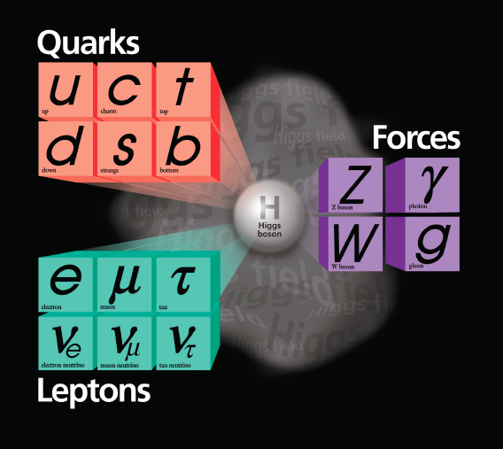
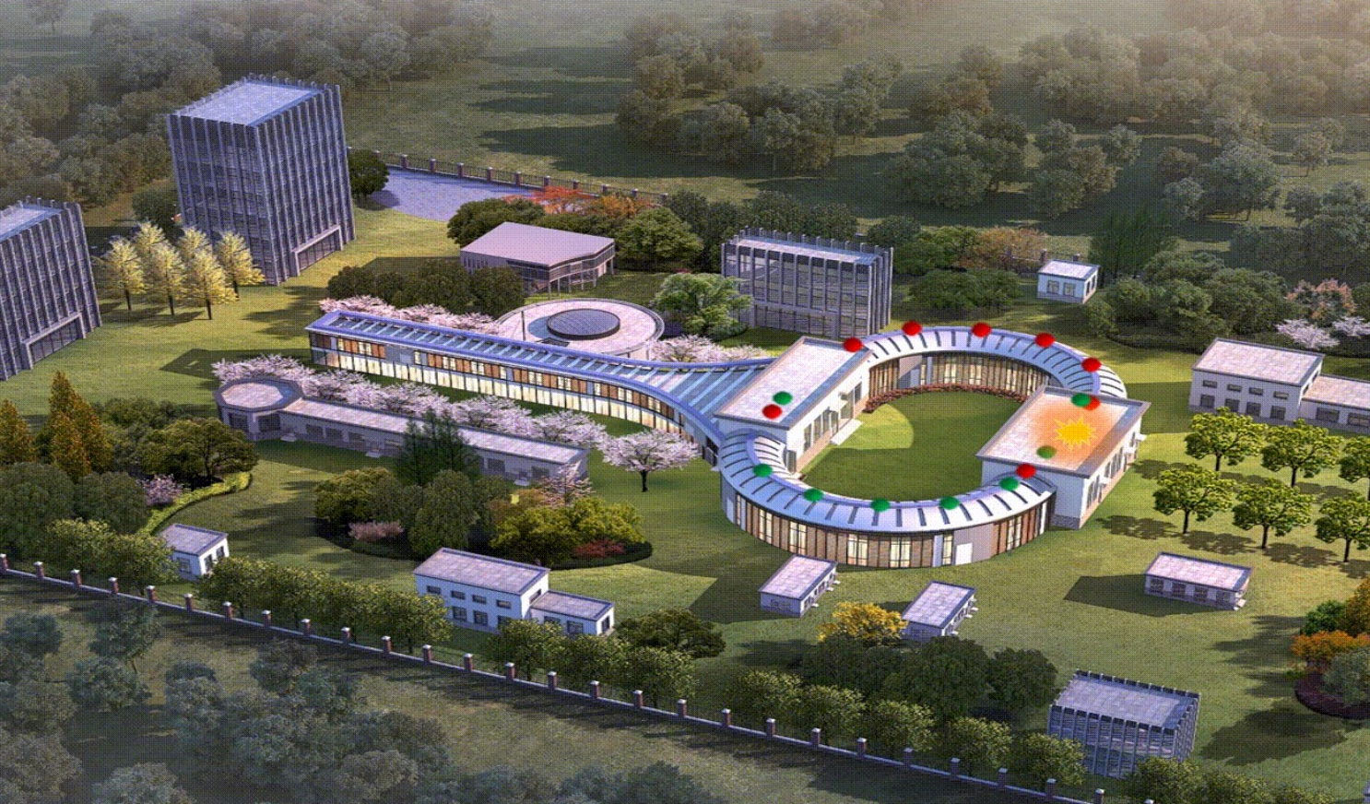
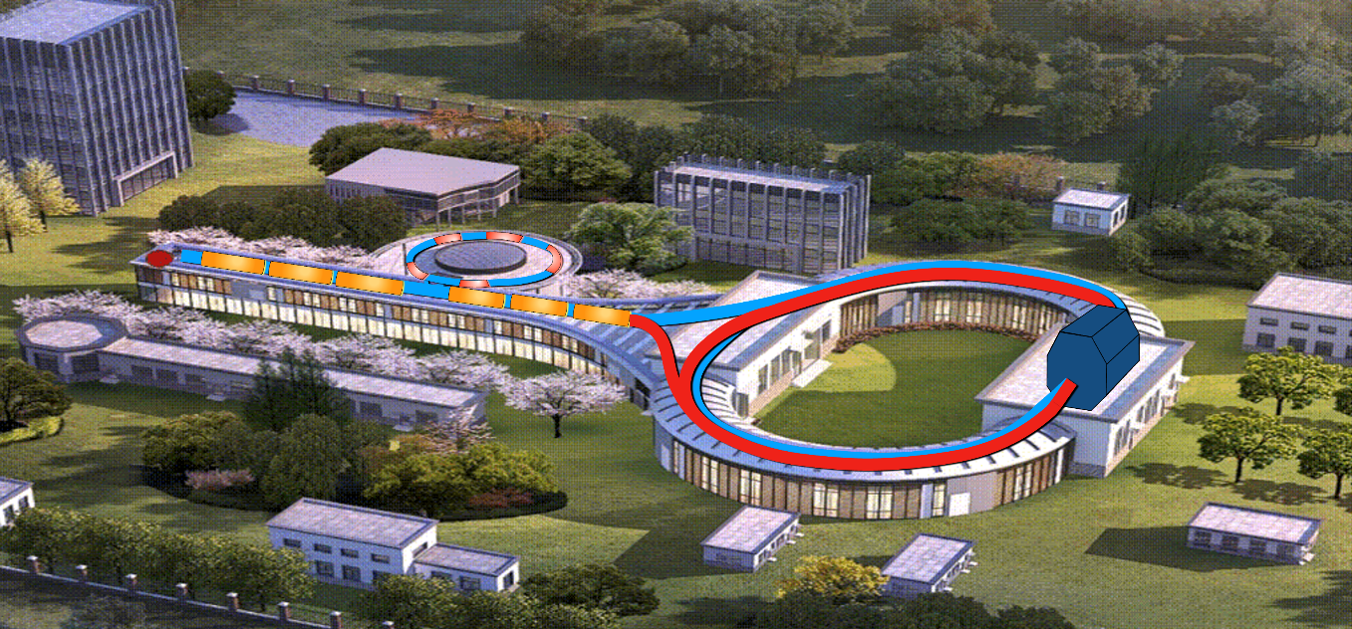
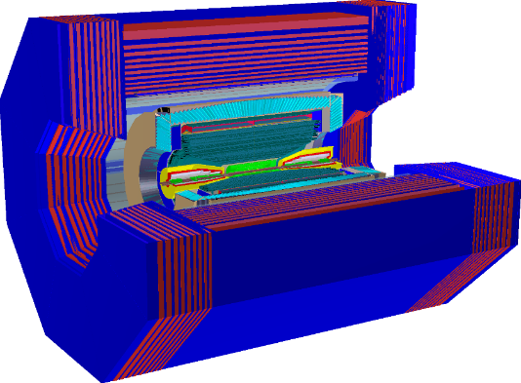
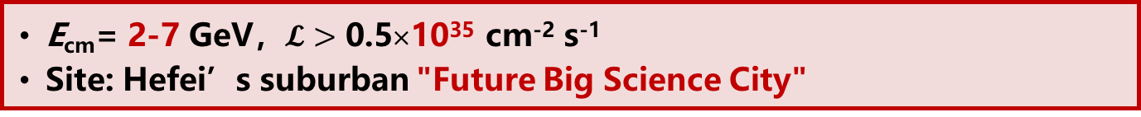
超级陶粲装置 (STCF)
A factory producing massive tau lepton and charm hadrons, to unravel the mystery of how quarks form matter and the symmetries of fundamental interactions
Dumping Rings
150 m
Collider Rings
860 m
Linear Accelerator
485 m
New generation Spectrometer
E_{cm}= 2-7 GeV，$𝓛>$ 0.5×10³⁵ cm⁻² s⁻¹
Site: Hefei’s suburban "Future Big Science City"

Slide 3
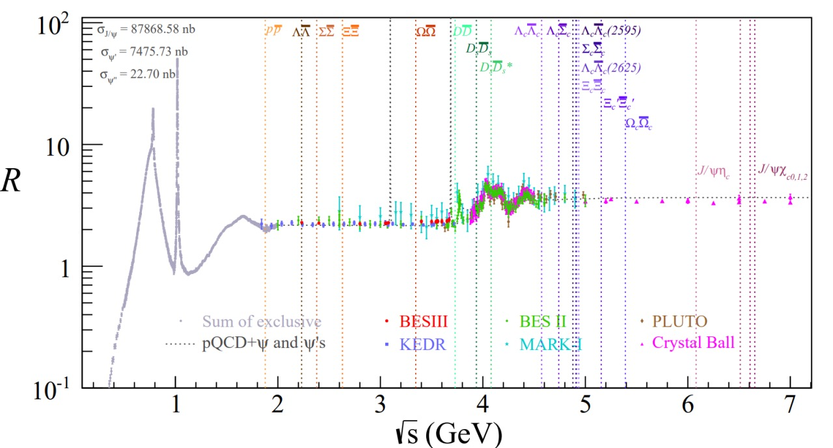

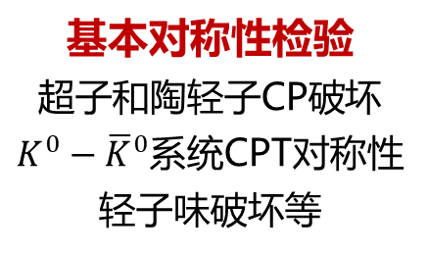
陶粲能区物理
微扰与非微扰量子色动力学的过渡能区
丰富的共振结构、巨大的粲偶素态产生截面、阈值产生强子对和 𝝉 轻子对
大量奇特量子数强子、胶子态、多夸克态、夸克胶子混合态
基本对称性检验
超子和陶轻子CP破坏
$K^{0}−{\overline{K}}^{0}$系统CPT对称性
轻子味破坏等
有待进一步深入研究
t⁺t⁻
强子碎裂机制
强子是如何形成的?
Not yet explored
探索色禁闭之谜
强子谱和强子结构
碎裂函数和能量关联
Nucleon/Hadron form factors
Y(2175) resonance
Mutltiquark states with s quark
MLLA/LPHD and QCD sum rule predictions
LH spectroscopy
Gluonic and exotic
LFV and CPV
Rare/forbidden decays
Physics with τ lepton
XYZ particles
Physics with D mesons
f_{D} and f_{Ds}
D₀-D₀ mixing
Charm baryons
Di-charmonium state
New XYZ particle
Hidden-charm pentaquark
Multiquark state
Charm baryons
Hadron fragmentation
基本物理量精确测量
R值、陶质量
电磁、强跑动耦合常数
CKM矩阵元
_

Slide 4
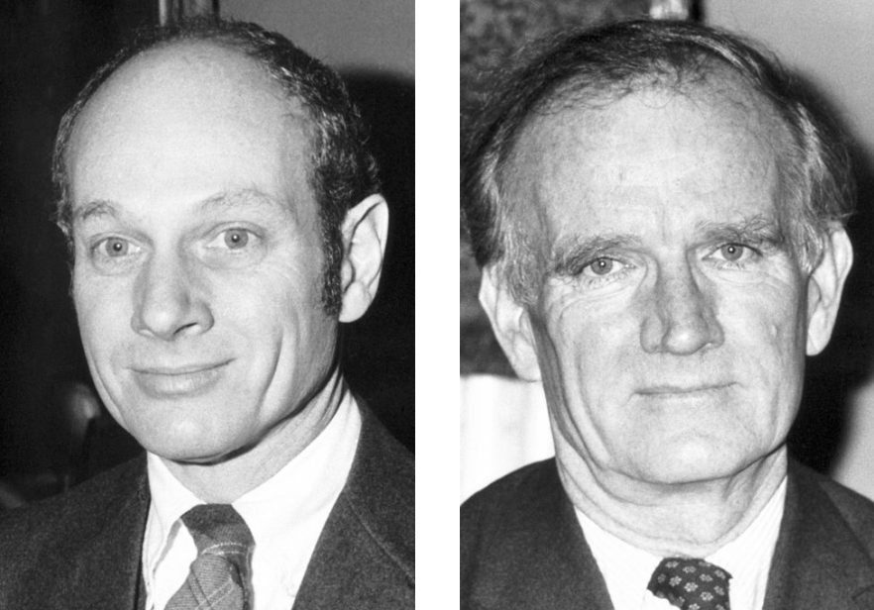



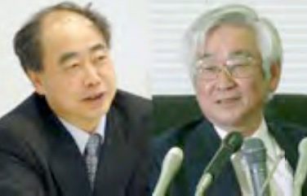


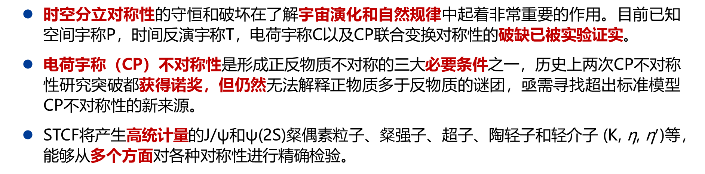


基本对称性检验
时空分立对称性的守恒和破坏在了解宇宙演化和自然规律中起着非常重要的作用。目前已知空间宇称P，时间反演宇称T，电荷宇称C以及CP联合变换对称性的破缺已被实验证实。
电荷宇称（CP）不对称性是形成正反物质不对称的三大必要条件之一，历史上两次CP不对称性研究突破都获得诺奖，但仍然无法解释正物质多于反物质的谜团，亟需寻找超出标准模型CP不对称性的新来源。
STCF将产生高统计量的J/ψ和ψ(2S)粲偶素粒子、粲强子、超子、陶轻子和轻介子 (K, $\text{η}$, ${\text{η}}^{′}$)等，能够从多个方面对各种对称性进行精确检验。
$K\text{介子 }CP$破坏[1]
$B$介子 $CP$ 破坏 [2,3]
$D\text{介子 }CP$ 破坏 [4]
$\text{B}重\text{子 }CP$破坏 [5]
1964实验发现K介子
1973理论预言，2001实验证实
2019实验发现
2025实验发现
Nobel Prize 1980
[1] Phys. Rev. Lett., 1964, 13: 138-140
[2] Phys. Rev. Lett., 2001, 87: 091801
[3] Phys. Rev. Lett., 2001, 87: 091802
[4] Phys. Rev. Lett., 2019, 122(21): 211803
[5] arXiv:2503.16954, 2025
Nobel Prize 2008

Slide 5
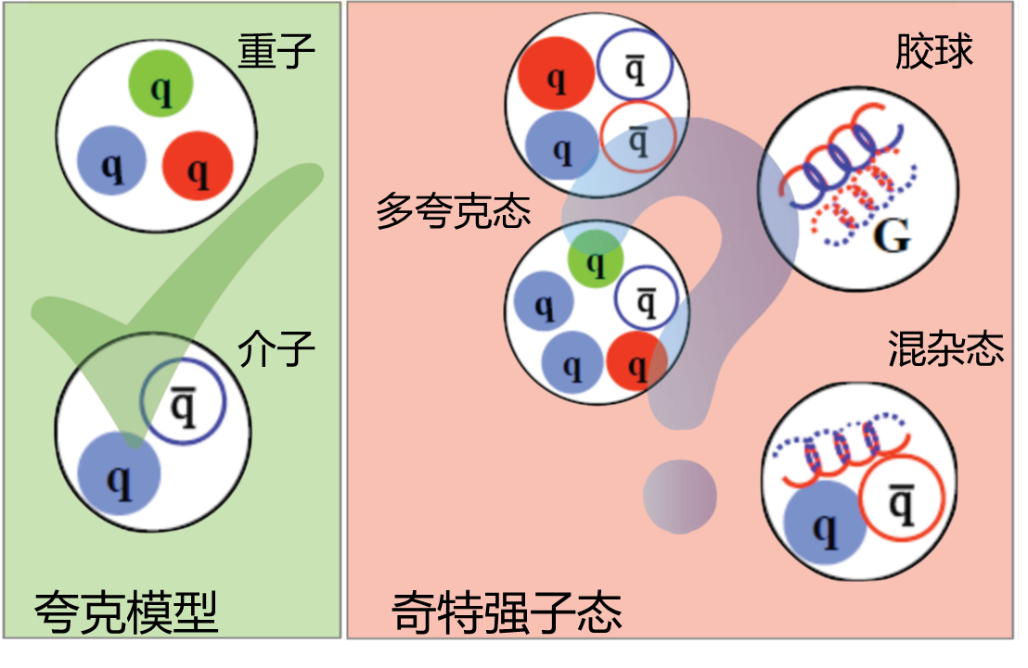
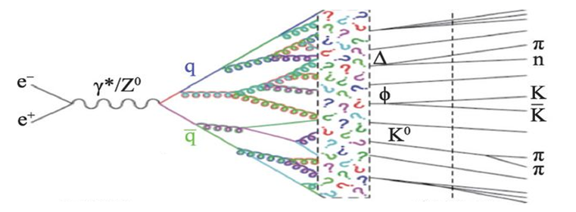

色禁闭之谜
真实强子物质世界
非微扰的QCD
夸克禁闭
QCD 耦合强度 $α_{s}$
QCD微扰可计算
强子是物质世界基本组成单元：理论预期存在胶球、混杂态、分子态、多夸克态等奇特强子态。强子谱的研究是探索与认识强相互作用理论的重要手段，STCF可以产生丰富的奇特强子态，在强子谱研究中具有明显优势。
夸克碎裂函数描述夸克强子化的过程，正负电子对撞实验能够提供最干净的夸克碎了函数信息。形状因子是强子的基本观测量，能够探针其内部结构信息。
STCF上强子谱学和夸克碎裂函数及强子形状因子的精确测量将提供夸克塑造强子内部结构信息，从而破解色禁闭难题。

Slide 6
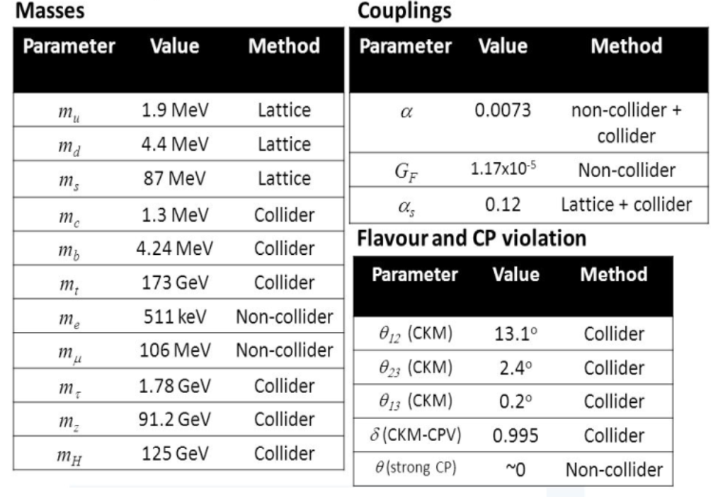
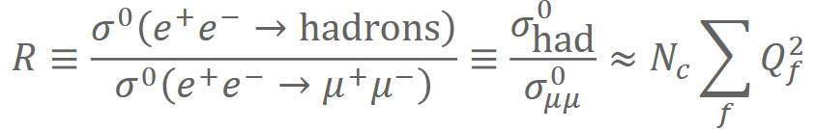
基本物理量精确测量
基本物理量或标准模型基本参数的精确测量，是高精度检验标准模型，探索新物理的重要途径。
STCF能够对R值以及陶轻子质量、CKM矩阵元以及强相互作用常数α_{S}进行高精度测量：
R值测量：粒子物理中最基本的物理量之一，直接反映夸克的味道和颜色，发现新粒子，并对精细结构常数和缪子反常磁矩的理论计算提供实验输入。
陶轻子质量精度对于轻子普适性的精确检验具有重要意义。
CKM矩阵幺正性能够保证是否只有三代夸克，幺正性的破坏意味着第四代夸克的存在！
强耦合常数α_{s}的精度会直接影响希格斯物理、电弱物理和顶夸克物理的理论预言，对理解电弱真空的稳定性具有重要意义。
标准模型自由参数：
R值定义：
描述夸克味道的混合的CKM矩阵：

Slide 7
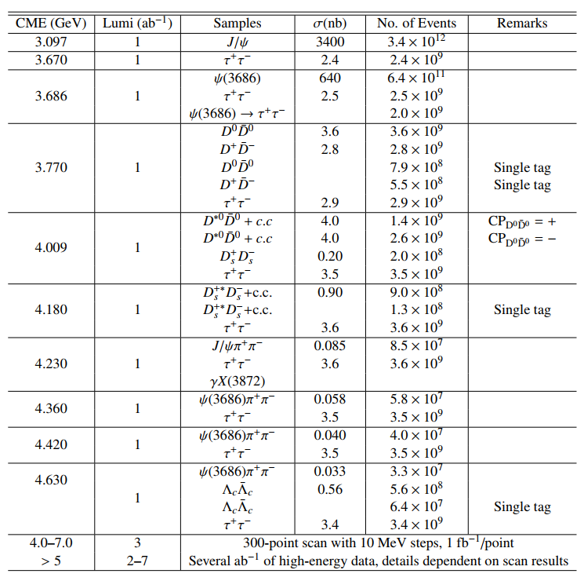
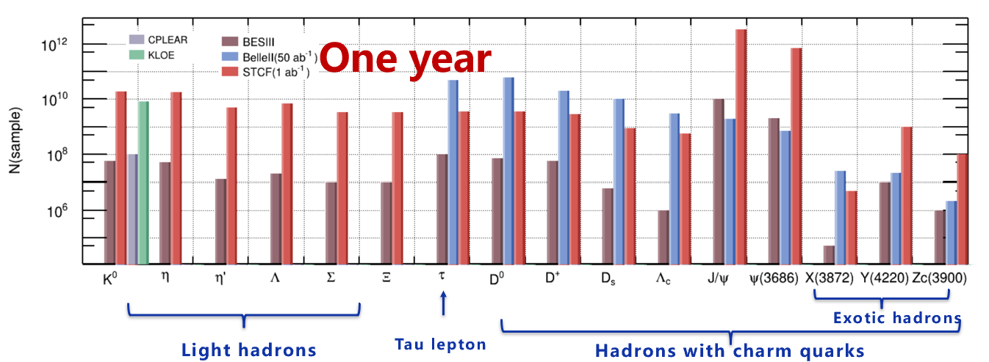
STCF的预期事例数
围绕以上科学目标，需要产生万亿级ψ样本，以及成对产生数十亿具有量子关联的超子、粲强子、和陶轻子等，并在更宽的质心能量范围连续可调。
STCF：一台质心能量为2-7 GeV，峰值亮度超过0.5×10³⁵ cm⁻² s⁻¹ 的正负电子加速器，年积分亮度达到1 ab⁻¹

Slide 8
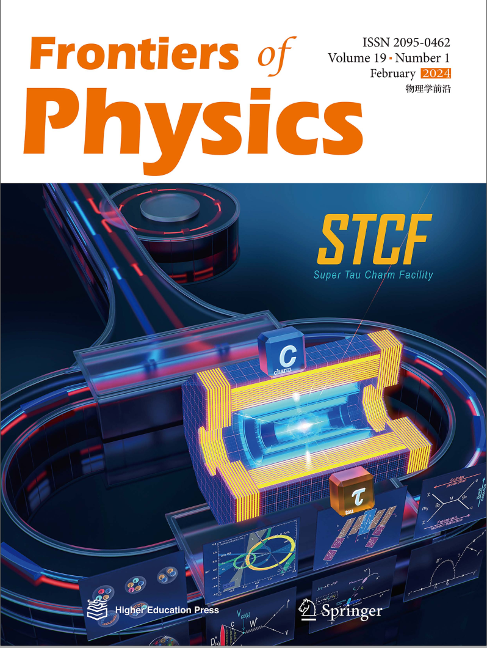
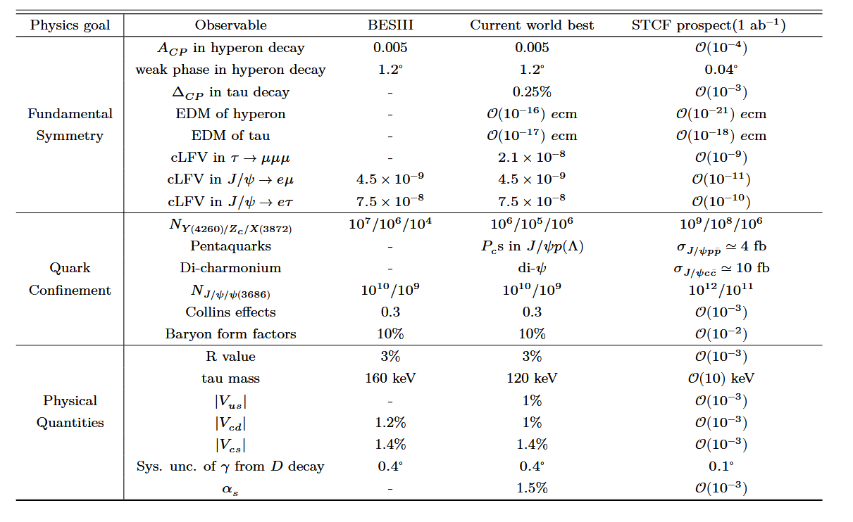
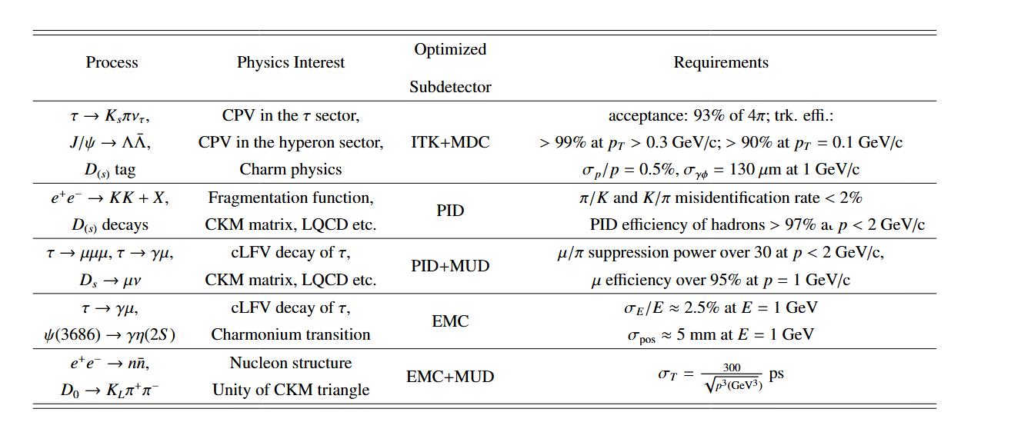
STCF的预期物理敏感度
利用快速模拟得到的STCF预期敏感度与国际和国内最好结果对比，并基于预期物理敏感度对探测器性能提出要求
M. Achasov, et al., STCF conceptual design report (Volume 1): Physics & detector, Front. Phys. 19(1), 14701 (2024)

Slide 9
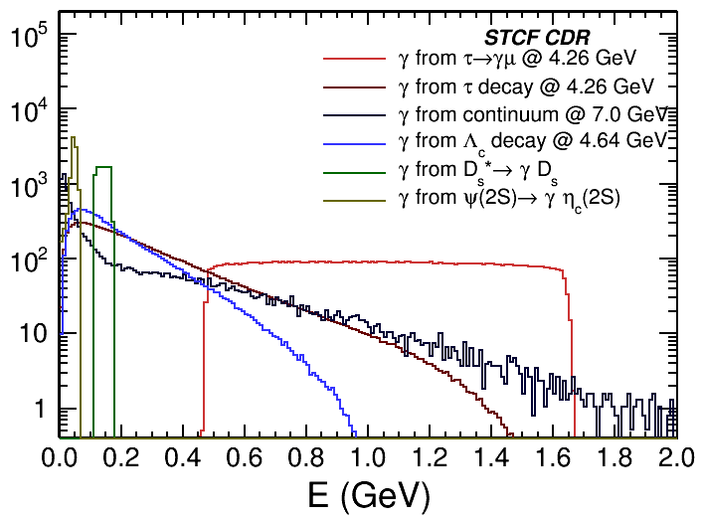
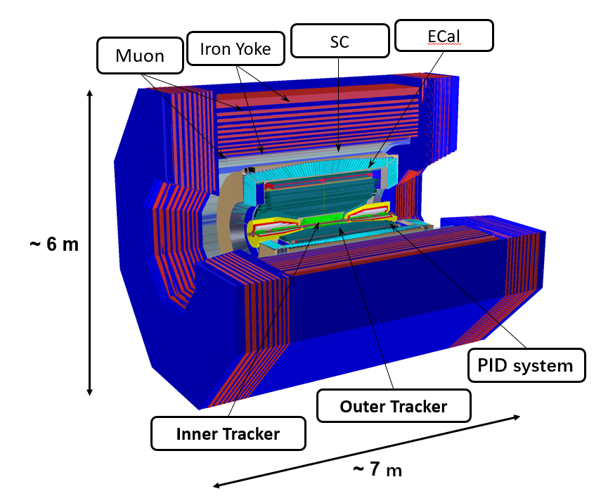
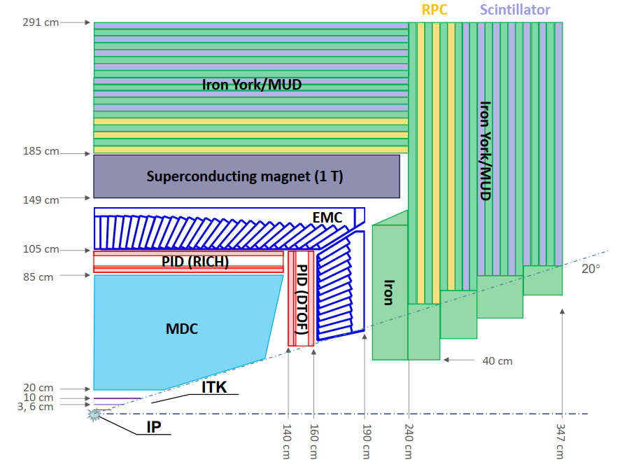
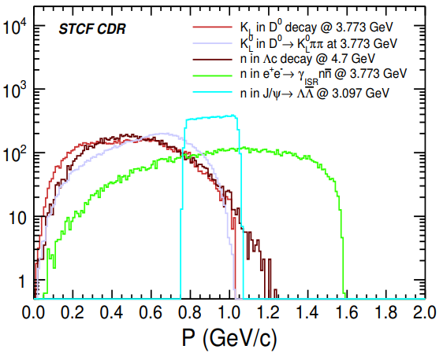
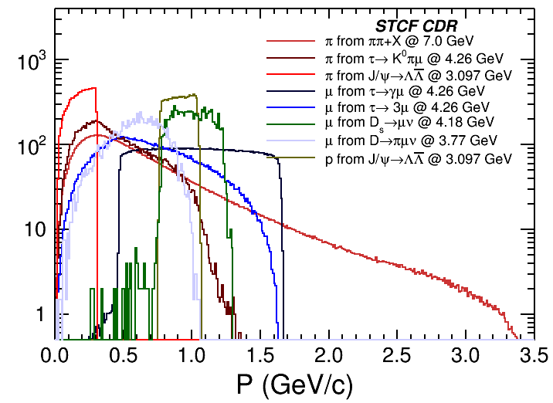
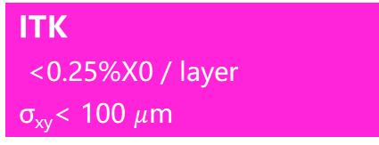
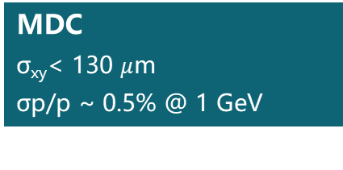
探测器：物理需求
ITK
<0.25%X0 / layer
σ_{xy}< 100 $μ$m
MDC
σ_{xy}< 130 $μ$m
σp/p ~ 0.5% @ 1 GeV
dE/dx~6%
PID
π/K (and K/p) 3-4σ separation up to 3.5 GeV/c
EMC
E range: 0.025-3.5 GeV
σ_{E} @ 1 GeV: 2 .5% in barrel, 4% at endcaps
Pos. Res. : ~ 4 mm
Requirement:
High detection efficiency and good resolution
Superior PID ability
Tolerance to high rate/background environment
MUD
0.4 - 1.8 GeV
π suppression >30

Slide 10
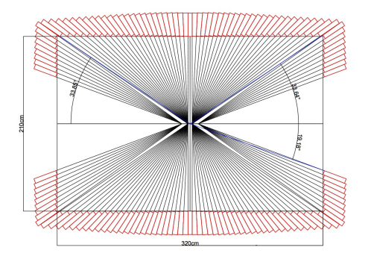
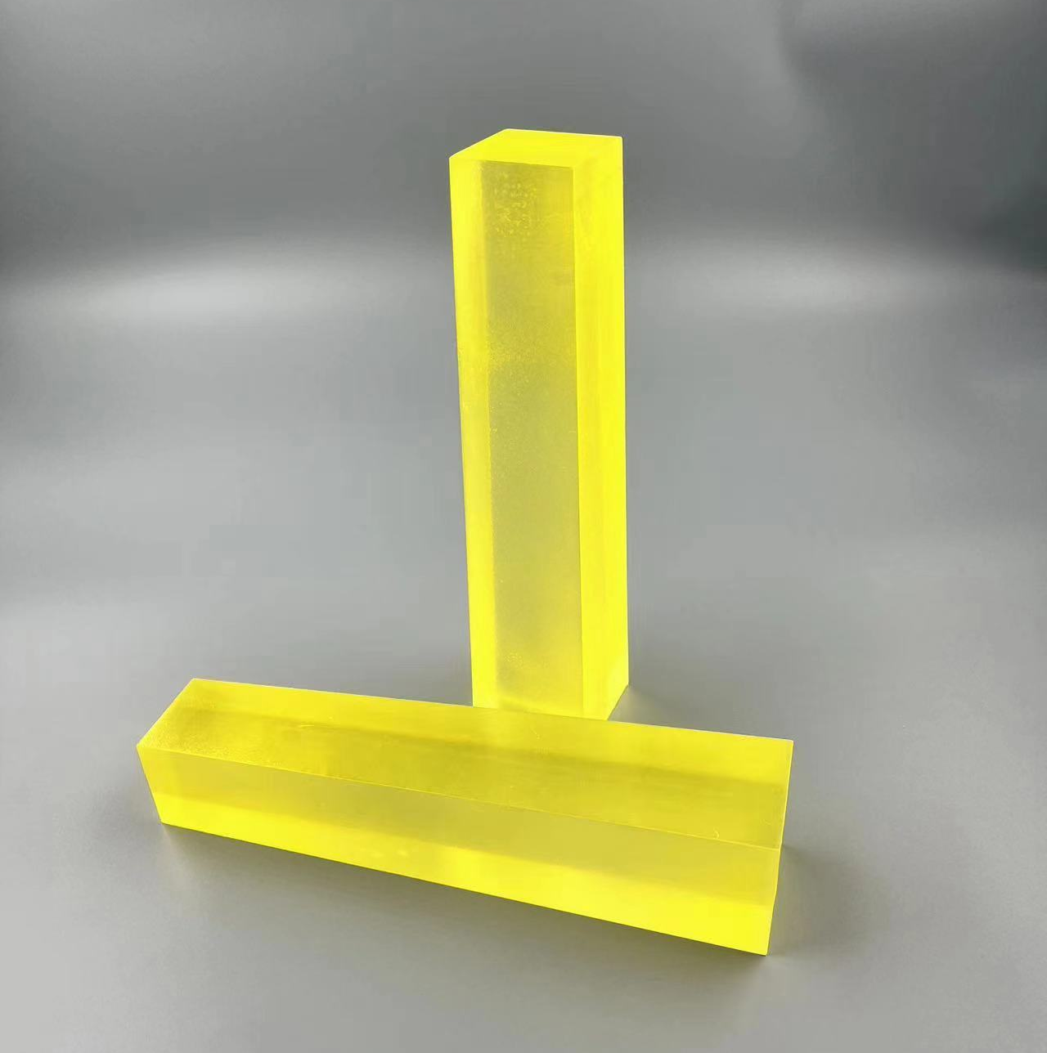
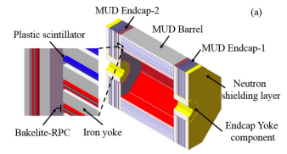
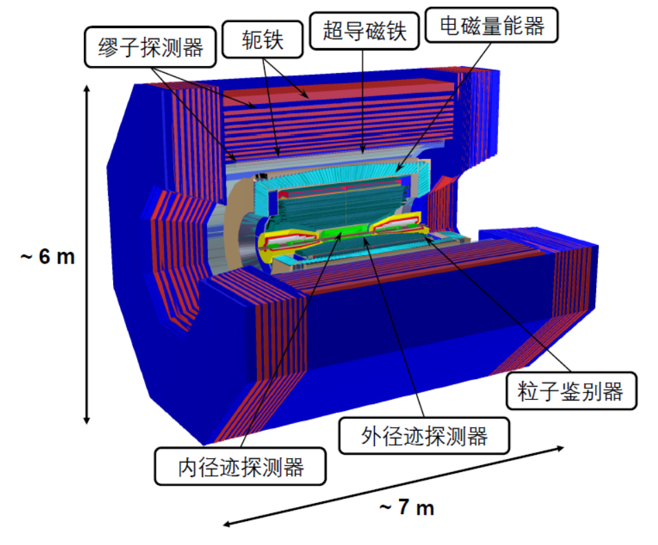
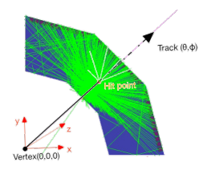
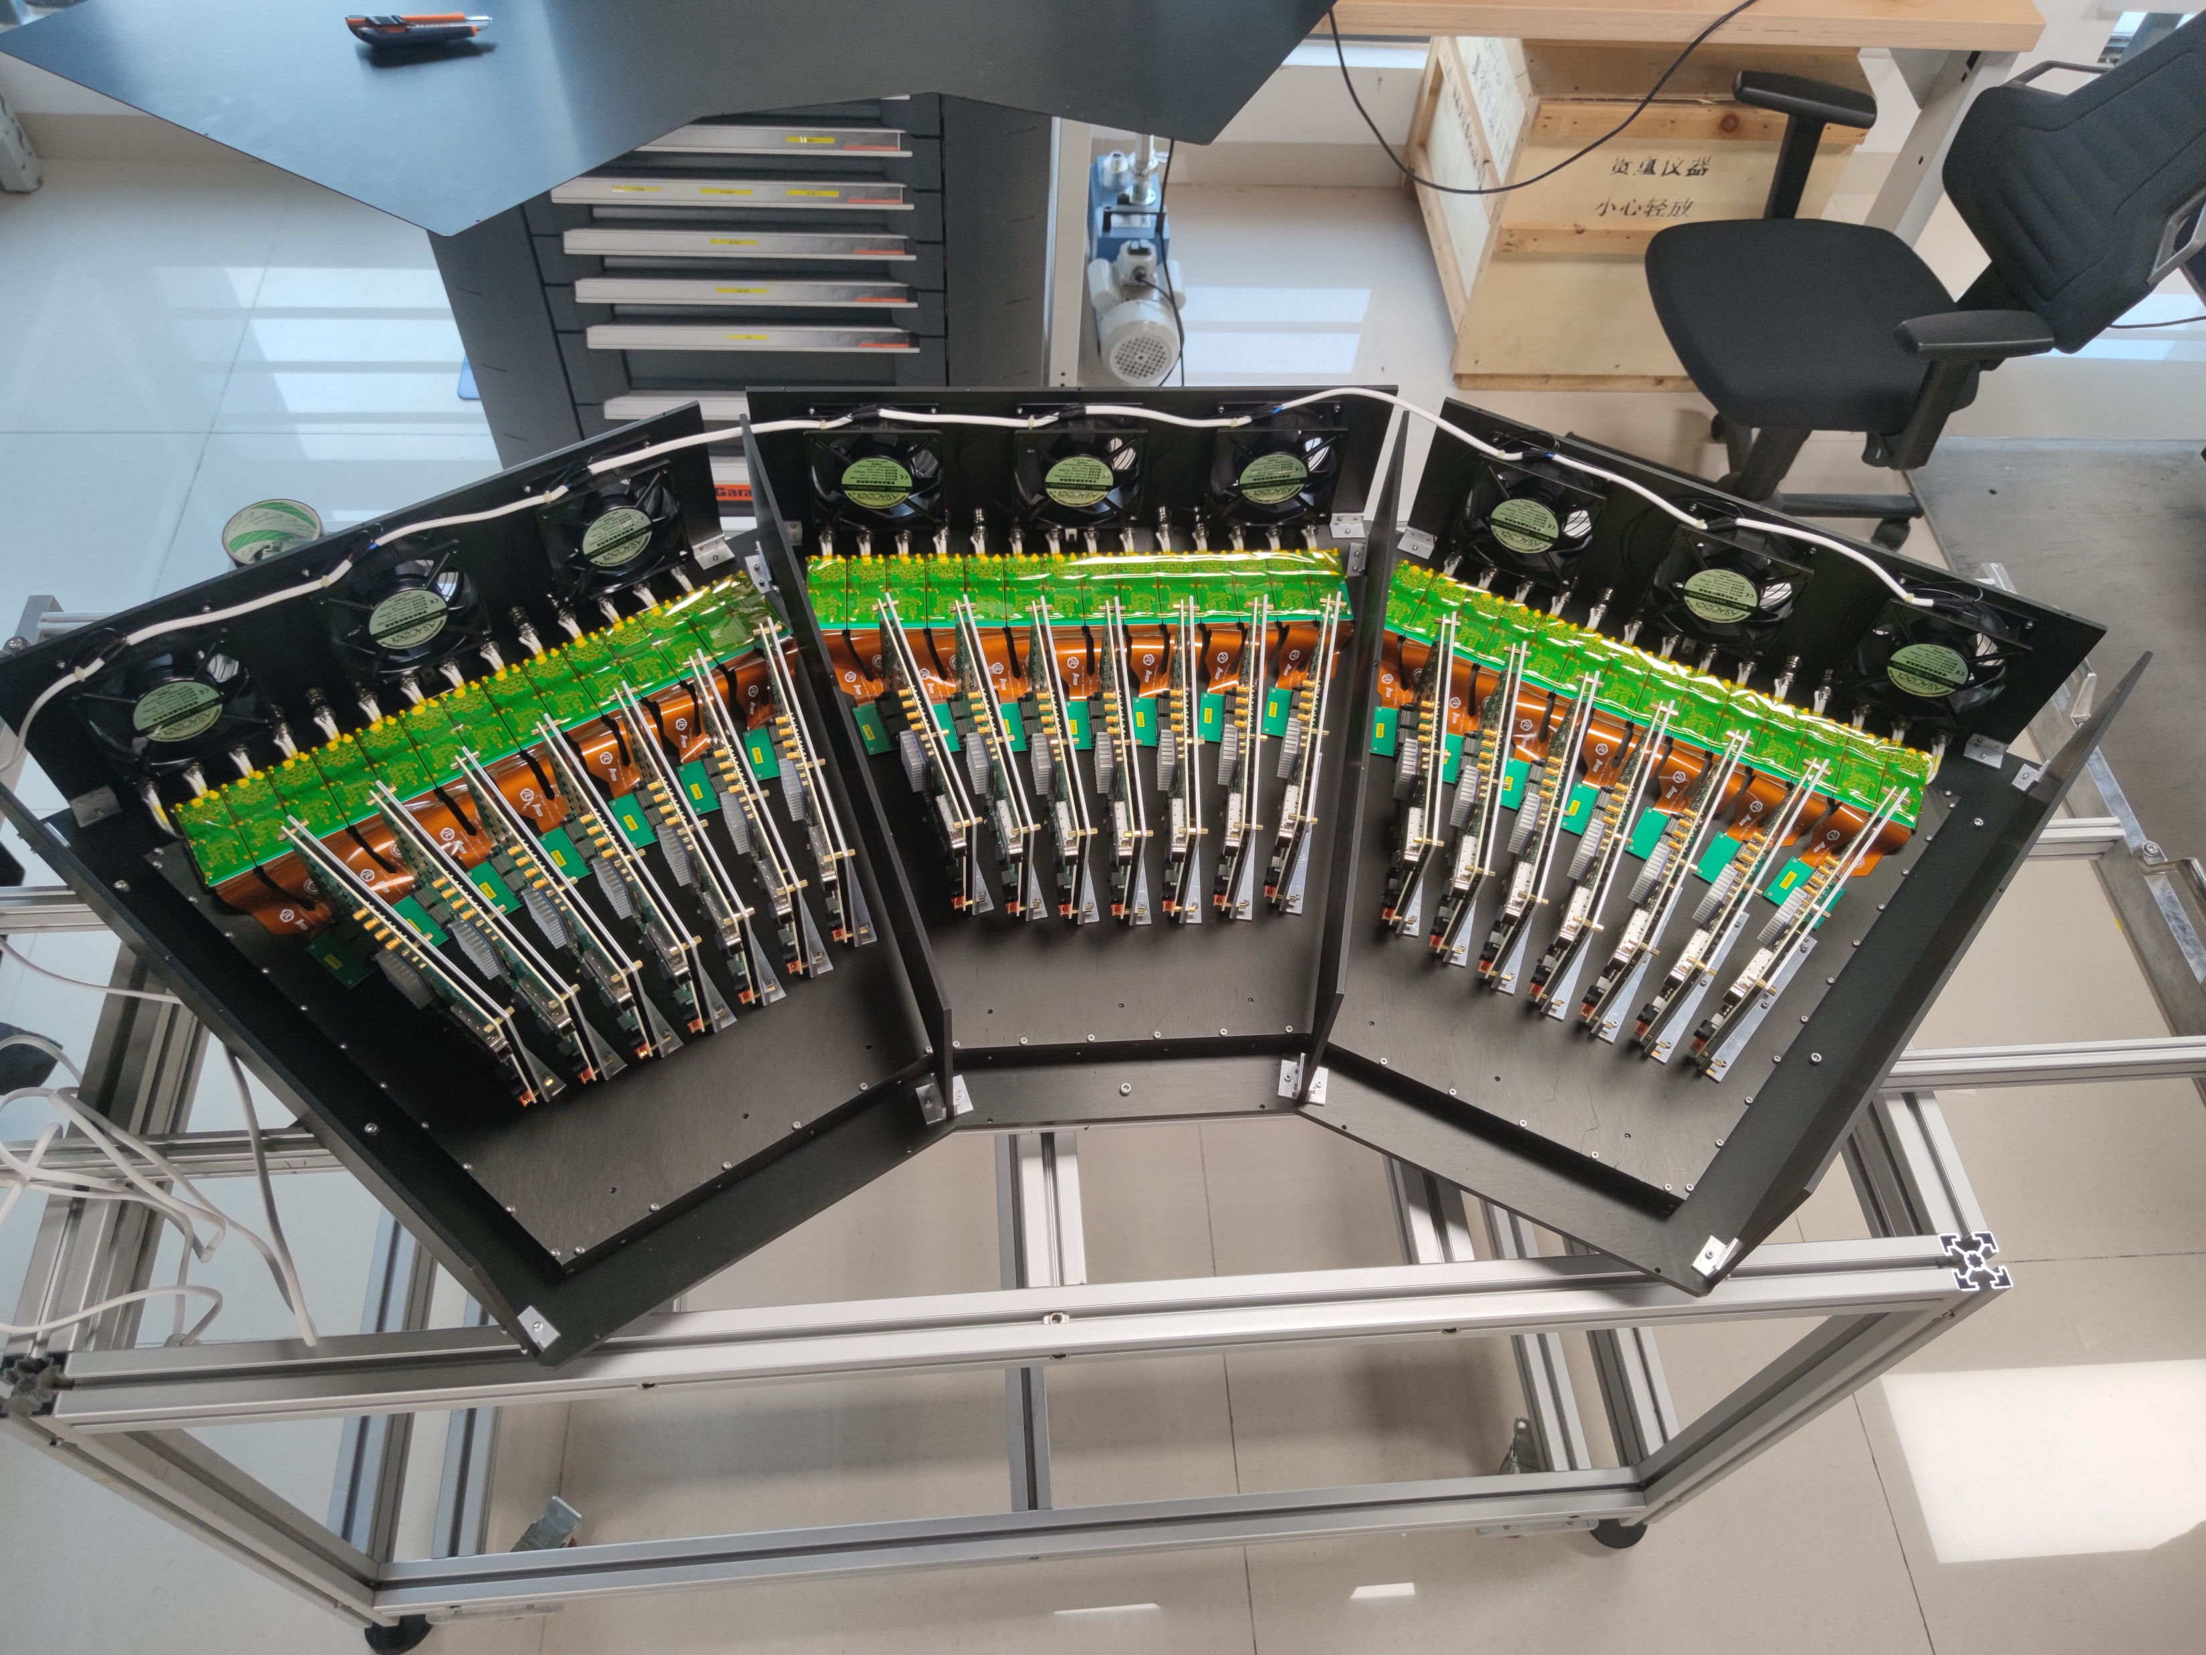
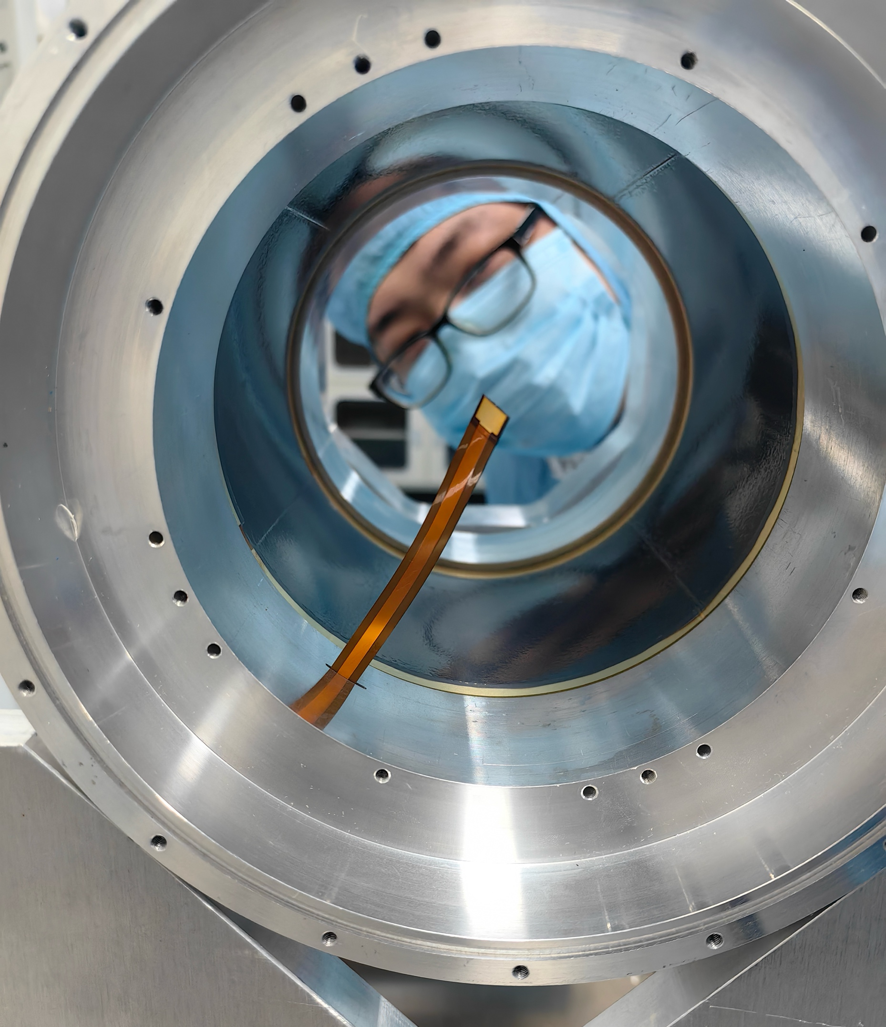
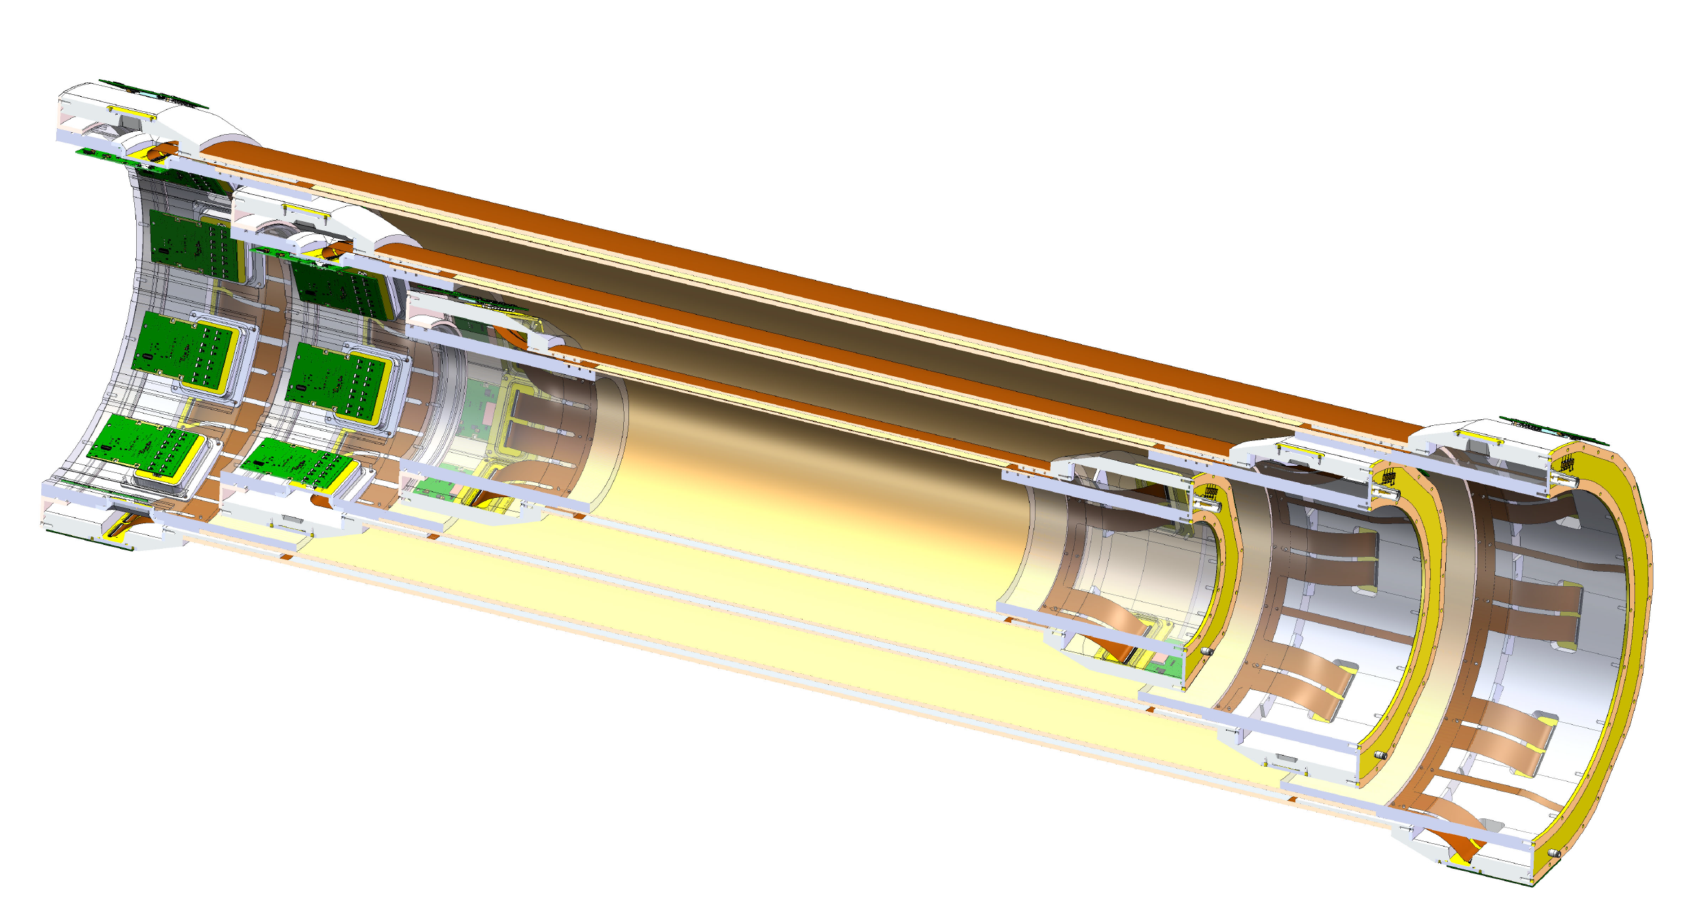
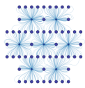
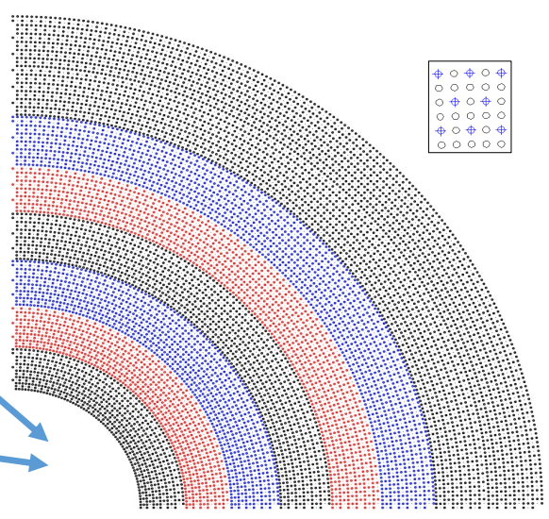
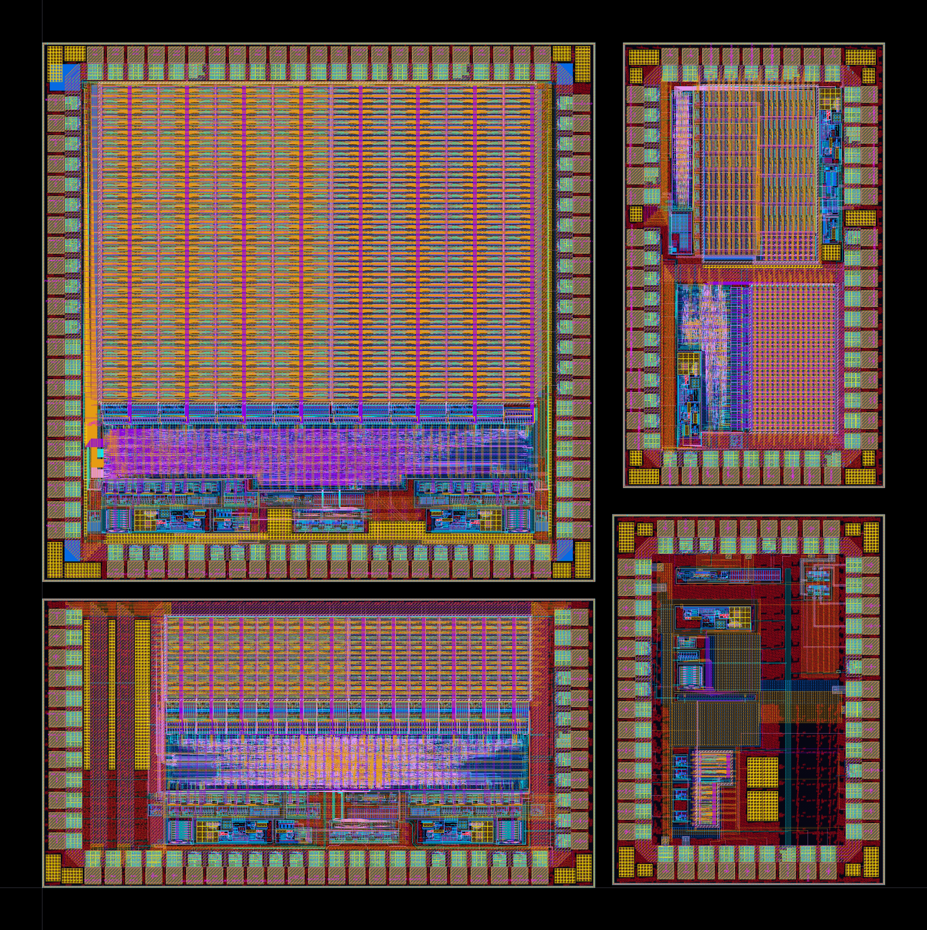
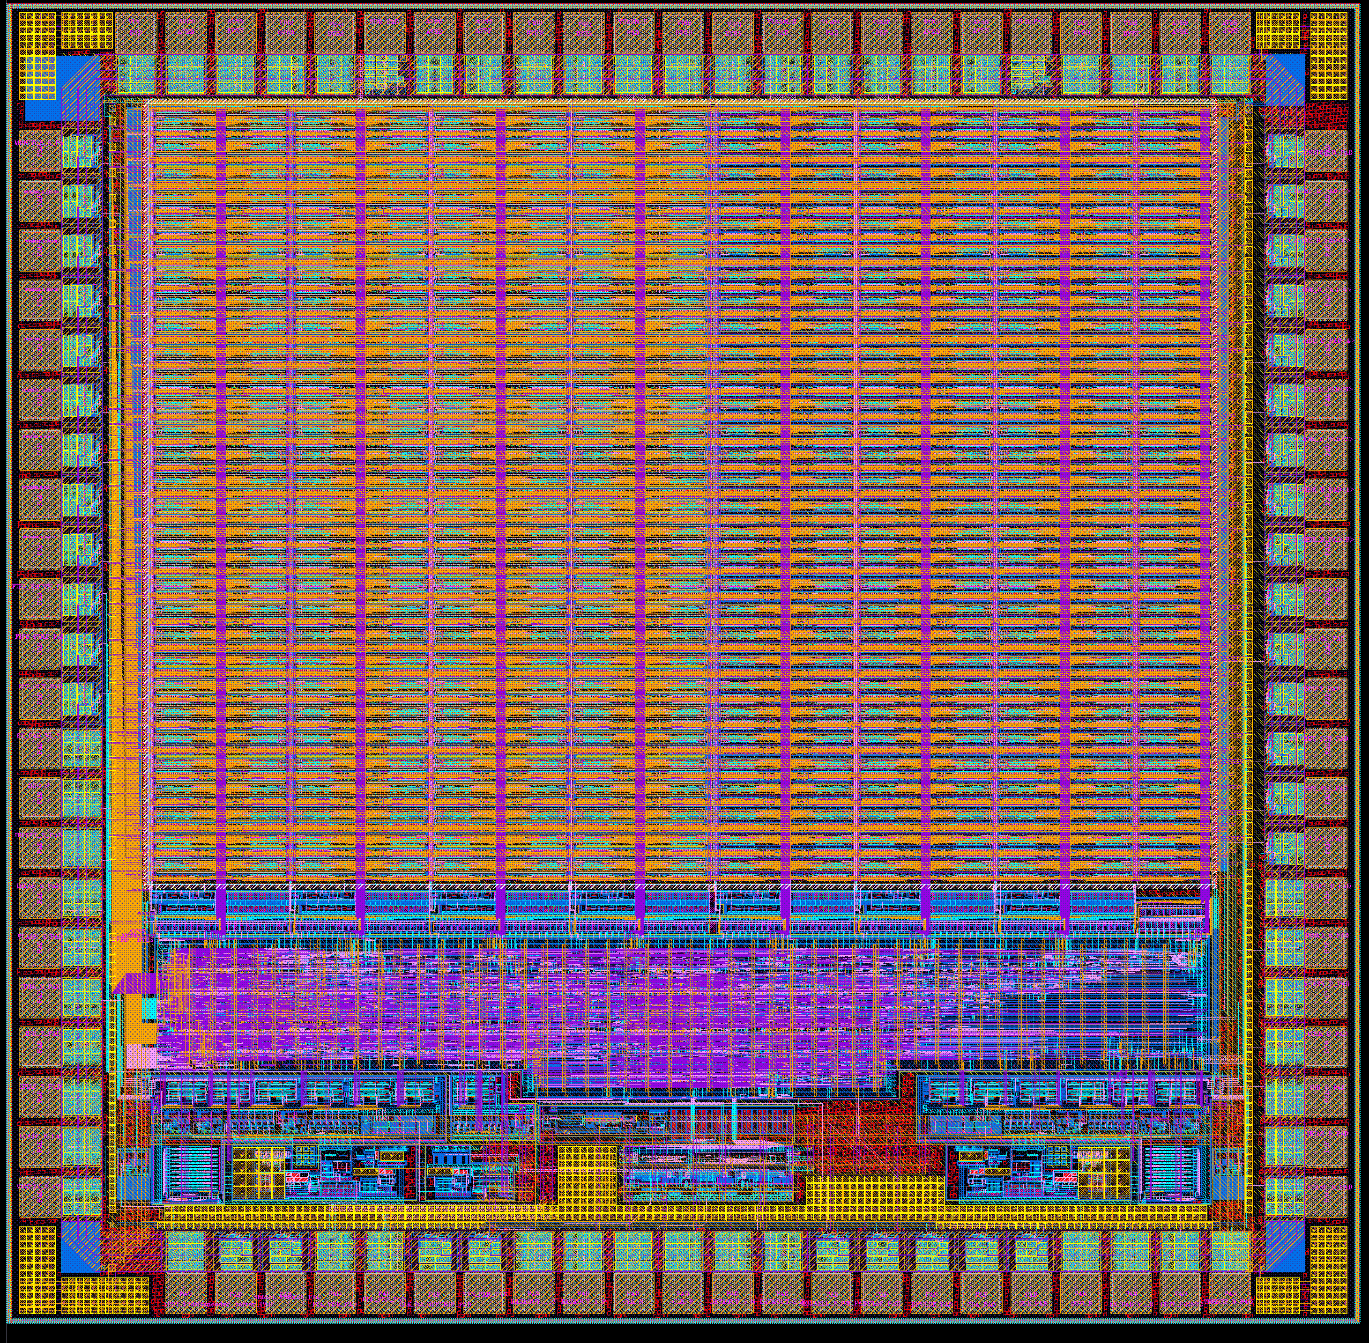
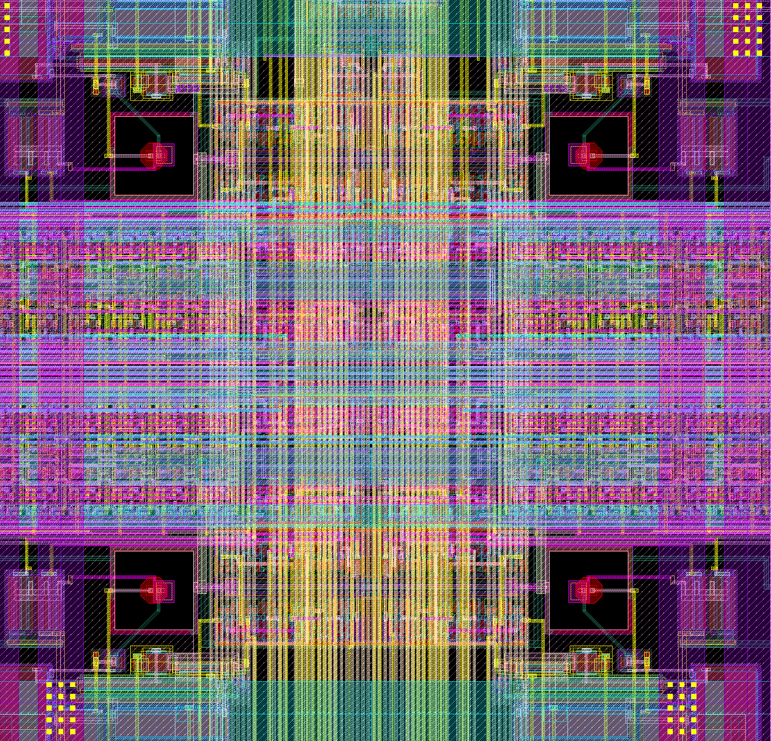
探测器设计
晶体量能器
纯碘化铯+APD
缪子探测系统
窄气隙高阻性气体探测器
+ 塑料闪烁体探测器
粒子鉴别系统
内径迹室
μRwell 微结构气体探测器
单片有源像素探测器
STCF探测器几何优化（竹君）
超低物质量主漂移室

Slide 11
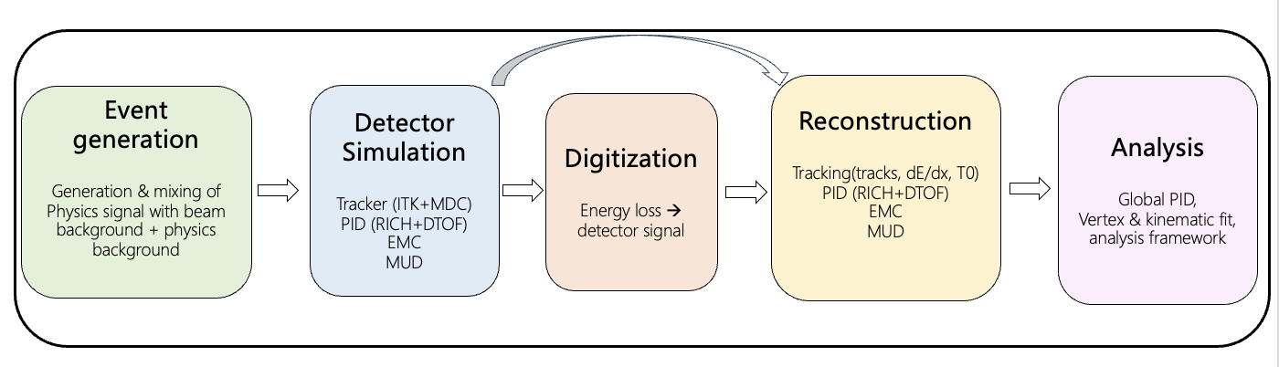
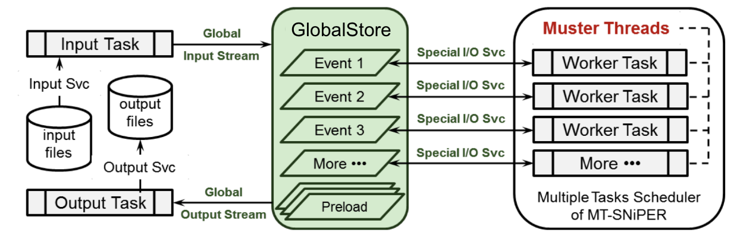
离线数据分析软件OSCAR
Offline Software System of Super Tau-Charm Facility (OSCAR)
External Interface+ Framework +Offline
SNiPER framework provides common functionalities for whole data processing
Offline including Generator, Simulation, Calibration, Reconstruction and Analysis
OSCAR
Applications
Generator
Reconstruction
Simulation
Analysis
Core Software
SNiPER
EDM
IO
Service
User Interface
External Libraries and Tools
DD4hep
Geant4
PODIO
ROOT
Python
cmake
W.H. Huang et al 2023 JINST 18 P03004

Slide 12
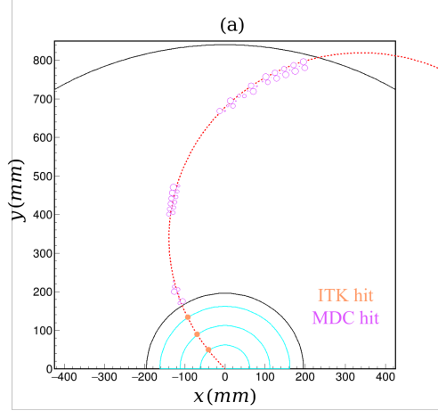
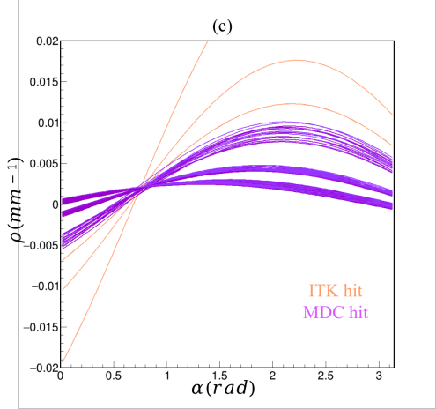
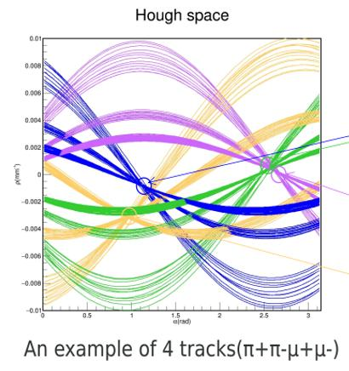
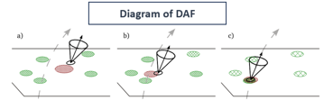
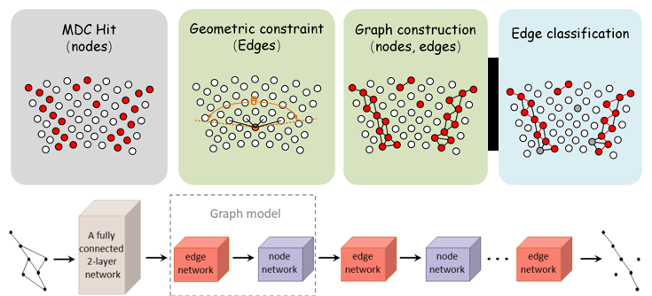
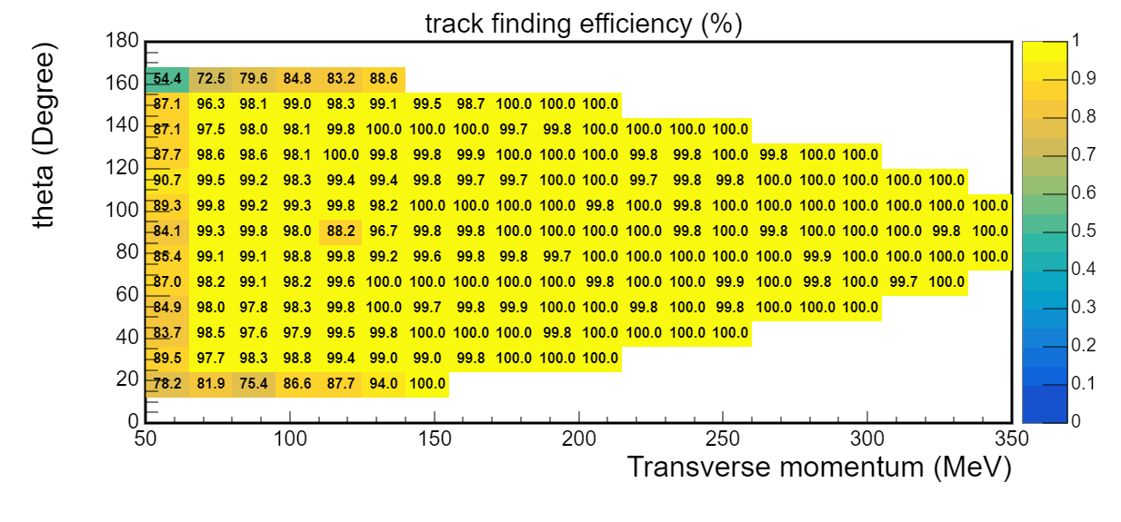
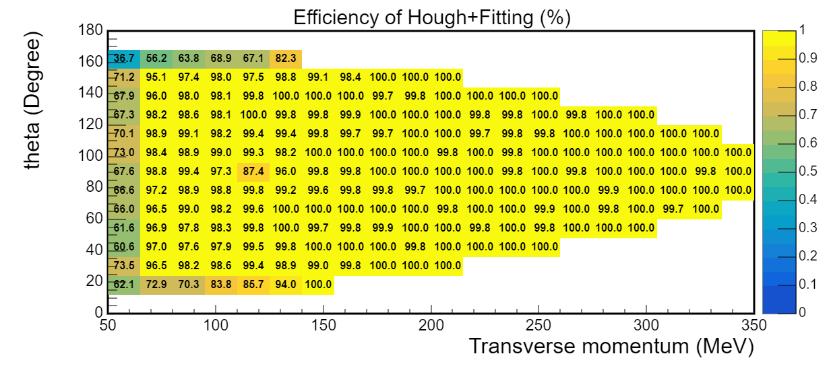
Tracking System: MDC+ITK
Tracking reconstruction algorithms: Hough transform + DAF in Genfit2 + GNN
Circling tracking at z=0, difficult to distinguish the charge

Slide 13
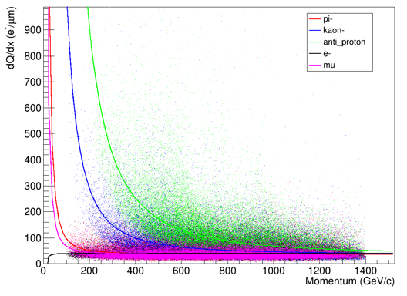
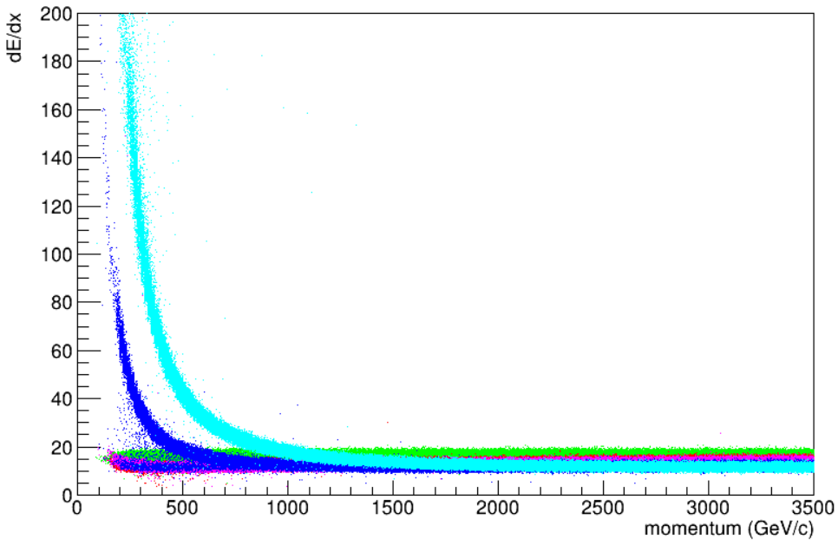







Subdetector PID performance
dE/dx
Electron ID（ECAL）
ITKM
MDC
e
mu
pi
K
p
dE/dx PID
3σ
pi/K：>3σ at p<750 MeV/c, >2σ at p>2 GeV/c
mu/pi：>3σ at p<150 MeV/c; e/pi：>3σ except 120-250 MeV/c
PID system
Muon ID（MUD&ECAL）
Pion efficiency with kaon mis-ID=2%
2 GeV/c
RICH
BTOF
DTOF
theta (deg)
theta (deg)
momentum (MeV/c)
momentum (MeV/c)
>97% pion efficiency with kaon mis-ID=2% at p<2 GeV/c
>95% muon efficiency with pion mis-ID=3% at p>1 GeV/c

Slide 14









OSCAR全模拟
全模拟链条过程
带电径迹重建
中性粒子重建
粒子鉴别系统
运动学拟合
本底混入
OSCAR下的产生子移植：
Babayaga (巴巴散射，$μ^{+}μ^{−}$和$γγ$过程)
Madgraph + Pythia ($ττ$过程)
Ekhara, Diag36, Gluga (双光子过程)
KKMC + EvtGen (粲偶素衰变)
LundArlw, Pythia (强子末态)
Phokhara, Conexc (初态辐射过程）
模拟/重建加速和事例大小优化

Slide 15

基本对称性检验全模拟物理过程
物理目标 | 物理过程 | 性能检验
超子CP破坏和EDM研究 | $J/ψ→Λ\overline{Λ}$, $Ξ^{+}{\overline{Ξ}}^{−}$ | 径迹重建和分辨, 顶点拟合
陶轻子物理 (EDM, 量子关联, 稀有衰变) | $$τ→π(ππ^{0})ν$$ | 粒子鉴别, $π^{0}$重建
 | $$τ→3μ$$ | $π/μ$鉴别
 | Radiative decay | 光子重建
中性粲介子混合、衰变强相位 | $C$-even correlated $D\overline{D}$ | D介子标记，光子/$π^{0}$重建
$Λ_{c}^{+}$衰变中的CP破坏研究 | $$Λ_{c}^{+}→ΛK^{+}, Σ^{0}K^{+}, Σ^{+}K_{S}^{0}$$ | $π/K$鉴别，光子重建
$K^{0}−{\overline{K}}^{0}$系统CPT对称性检验 | $J/ψ$ $→K_{S}^{0}Kπ$ | 顶点拟合
轻子味破坏 | $$J/ψ→γll′$$ | 轻子鉴别

Slide 16

色禁闭之谜全模拟物理过程
物理目标 | 物理过程 | 性能检验
（类）粲偶素态、 多夸克态 | $X(3872)$扫描 | 能量刻度和分辨
 | $$e^{+}e^{−}→πZ_{c}(3900)$$ | 径迹重建
 | $$e^{+}e^{−}→P_{c}\overline{p}→J/{ψp\overline{p}}$$ | 径迹重建, 低能质子重建
 | $${e^{+}e^{−}→J}/{ψη_{c}}$$ | 径迹分辨
极化碎裂函数 | $e^{+}e^{−}→KK$, $ππ$, $Kπ$ | $π/$K鉴别
电磁形状因子 | $$e^{+}e^{−}→p\overline{p}$$ | 质子鉴别
跃迁形状因子、 超子衰变 | $$J/ψ→l^{+}l^{−}π^{0}/η$$ | $π/μ$鉴别
 | $Σ^{+}→π^{0}p$, $Σ^{+}→γp$ | 光子/$π^{0}$重建
 | $Λ→peν$, $Ξ^{−}→Λeν$ | 顶点拟合，电子鉴别

Slide 17

基本物理量精确测量全模拟物理过程
物理目标 | 物理过程 | 性能检验
R值测量 | $$e^{+}e^{−}→hadrons$$ | 亮度测量
双光子物理 | $$γγ→hadrons$$ | 前向区
 | $$η_{c}→γγ$$ | 光子鉴别
陶轻子质量 | $e^{+}e^{−}→τ^{+}τ^{−}$ near threshold | 能量刻度和分辨
CKM矩阵元|V_{us}|, |V_{cs}|, |V_{cd}| | $D→πμν$，$D→μν$ | D介子标记，$π/μ$鉴别
 | $$D→inclusive$$ | D介子标记
 | $$τ→Kν$$ | $π/$K鉴别
强相互作用跑动常数$α_{s}$ | $e^{+}e^{−}→τ^{+}τ^{−},τ→lνν, τ→ππ^{0}ν_{τ}$, $→Kπ^{0}ν_{τ}$ | $π/K$鉴别

Slide 18

探测器TDR的物理需求
探测器模拟和重建
关键物理过程的选择：
物理目标重大，预期敏感度明确
针对探测器的性能优化具体
关键物理过程模拟
性能检验 | 物理过程
径迹重建和分辨 | $J/ψ→Λ\overline{Λ}$, $Ξ^{+}{\overline{Ξ}}^{−}$
光子/$π^{0}$重建 | $Σ^{+}→π^{0}p$, $τ→γμ$, D tag
$π/μ$鉴别 | $$τ pair at 7 GeV,D→πμν,D→μν$$
$π/K$鉴别 | $e^{+}e^{−}→KK$, $ππ$, D tag
能量刻度和分辨 | $X(3872)$ lineshape, tau mass
亮度测量 | Bhabha events
前向区 | $$γγ→hadrons$$
调整性能参数（快模拟）
确定最优化参数
探测器设计优化

Slide 19








一些例子（I）
$τ→K_{s}πν$ arXiv:2012.06241
$J/ψ→Λ\overline{Λ}→pπ^{−}nπ^{0}$
arXiv:2301.04337
Inputs in fast simulation
Optimization of tracking efficiency
Optimization of tracking efficiency
Optimization of pi/mu separation
Optimization of momentum resolution

Slide 20





一些例子（II）
Pi0 mass resolution w.r.t. energy& position resolution of photon
Pi0 mass resolution w.r.t. position resolution of charged particles
arXiv:2011.01654
τ → γµ arXiv:2305.00483
Pi/mu separation power
Photon position resolution
Photon energy resolution

Slide 21


一些例子（III）
D_{s}⁺→µ⁺ν_{µ} arXiv: 2109.14969
D_{s}⁺→τ⁺ν_{µ} arXiv:2110.08864
Optimization of tracking efficiency
Optimization of tracking and PID efficiencies

Slide 22

探测器TDR的性能检验
性能检验 | 物理过程
径迹重建和分辨 | $J/ψ→Λ\overline{Λ}$, $Ξ^{+}{\overline{Ξ}}^{−}{,e}^{+}e^{−}→πZ_{c}(3900)$, $e^{+}e^{−}→P_{c}\overline{p}→J/{ψp\overline{p}},$ ${e^{+}e^{−}→J}/{ψη_{c}}$
光子/$π^{0}$重建 | $C$-even correlated $D\overline{D}$, $Σ^{+}→π^{0}p$, $Σ^{+}→γp$, $τ→π(ππ^{0})ν$,陶轻子辐射衰变, $Λ_{c}^{+}→ΛK^{+}, Σ^{0}K^{+}, Σ^{+}K_{S}^{0},$ $η_{c}→γγ$
低能质子重建 | $$e^{+}e^{−}→P_{c}\overline{p}→J/{ψp\overline{p}}$$
$π/μ$鉴别 | $τ→3μ,$ $τ→π\left(ππ^{0}\right)ν,$ $J/ψ→l^{+}l^{−}π^{0}/η$, $D→πμν,D→μν,D→inclusive$
$π/K$鉴别 | $Λ_{c}^{+}→ΛK^{+}, Σ^{0}K^{+}, Σ^{+}K_{S}^{0}$, $e^{+}e^{−}→KK$, $ππ$, $Kπ$,$τ→Kν$,$τ→Kπ^{0}ν_{τ}$
轻子鉴别 | $J/ψ→γll′$, $Λ→peν$, $Ξ^{−}→Λeν$
质子鉴别 | $$e^{+}e^{−}→p\overline{p}$$
运动学拟合 | $J/ψ→Λ\overline{Λ}$, $Ξ^{+}{\overline{Ξ}}^{−}$, $J/ψ$ $→K_{S}^{0}Kπ$, $Λ→peν$, $Ξ^{−}→Λeν$
D介子标记 | $C$-even correlated $D\overline{D}$, $D→πμν$，$D→μν$
能量刻度和分辨 | $X(3872)$扫描, tau mass
亮度测量 | $$e^{+}e^{−}→hadrons$$
前向区 | $$γγ→hadrons$$

Slide 23
感谢各位老师和同学！

